Slide 1
De CB als eigentijds kompas voor sociale professionals
Bij hoofdstuk 14 van
“De capabilitybenadering in het sociaal domein”
‘ Het succes van een samenleving moet vooral beoordeeld worden door de vrijheden die
leden van de samenleving genieten’
Amartya Sen

Slide 2
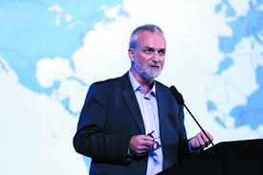
“the social work perspective sees that social protection should be designed to promote the wellbeing of the whole population, rather than a strategy that provides relief for individuals who have been failed by their societies”.
Rory Truell, Secretary-General IFSW, 2016
CB als handelingskader
CB als normatief kader
De CB in het sociale domein: hoe te handelen?
CB als evalutiekader

Slide 3
Moreel kompas = goed zijn en goed doen: hoe doe je dat?
1- Mensen dienen daadwerkelijk in staat te worden gesteld om reële keuzes te maken voor het leven dat ze waardevol vinden.
2- Voor de sociale professional is het van belang om naast oog voor de persoonlijke context ook oog te hebben voor de sociale en omgevingscontext.
3-Sociale professionals dienen altijd uit te gaan van de moge- lijkheden en rekening te houden met de onmogelijkheden van mensen en staan daarmee voor een positieve benadering.
4- Sociale professionals dienen uit te gaan van een holistische en meervoudige benadering van het welzijn van mensen.
5-De sociale professional kijkt bij het bevorderen van het welzijn van mensen ook naar mogelijkheden die buiten het eigen sociale domein liggen.
6-De maatschappij zo inrichten of aanpassen dat faciliteiten aanwezig, toegankelijk en toe- reikend zijn voor mensen, voor het verzilveren van kansen en mogelijkheden.
7-Inspiratie voor het curriculum van het sociaal onderwijs.

Slide 4
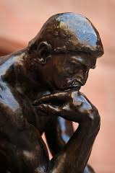
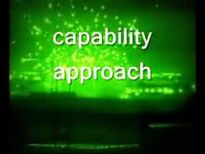
Ontwikkeling van het kritisch vermogen

Slide 5
Wat zijn jouw ‘”sociaal werkers” richtlijnen voor het goede leven?

